Slide 1
SEŠTEVANJE DECIMALNIH ŠTEVIL
Dz str 14

Slide 2
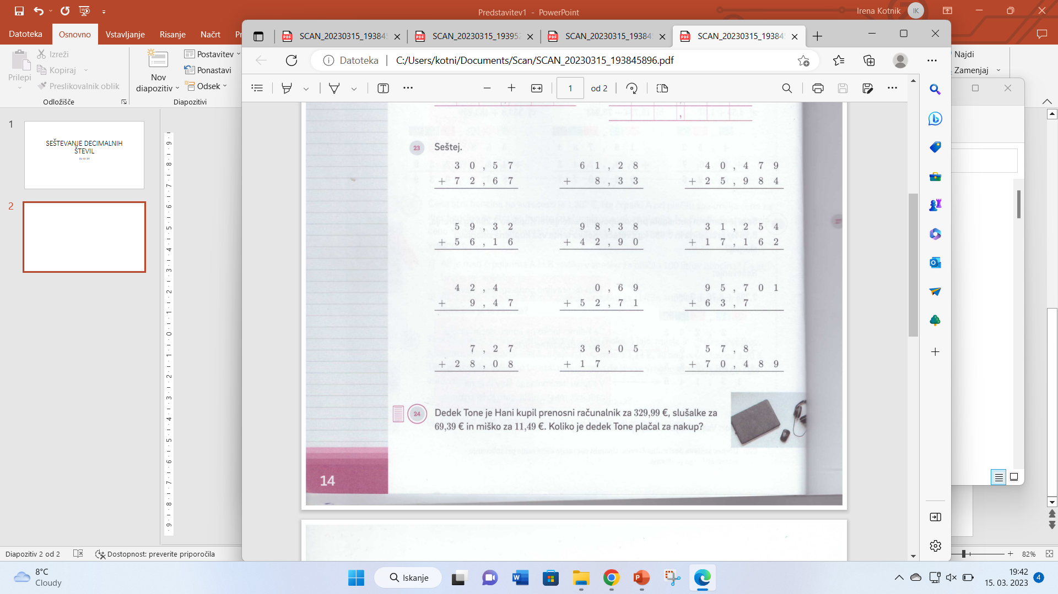
1
1
1
1
1
1
1
0
3
,
2
4
6
9
,
6
1
6
6
,
4
6
3
1
1
1
1
1
1
5
,
4
8
1
4
1
,
2
8
4
,
1
8
4
6
0
1
1
1
1
5
1
,
8
7
5
3
,
4
0
1
5
9
,
4
0
1

Slide 3
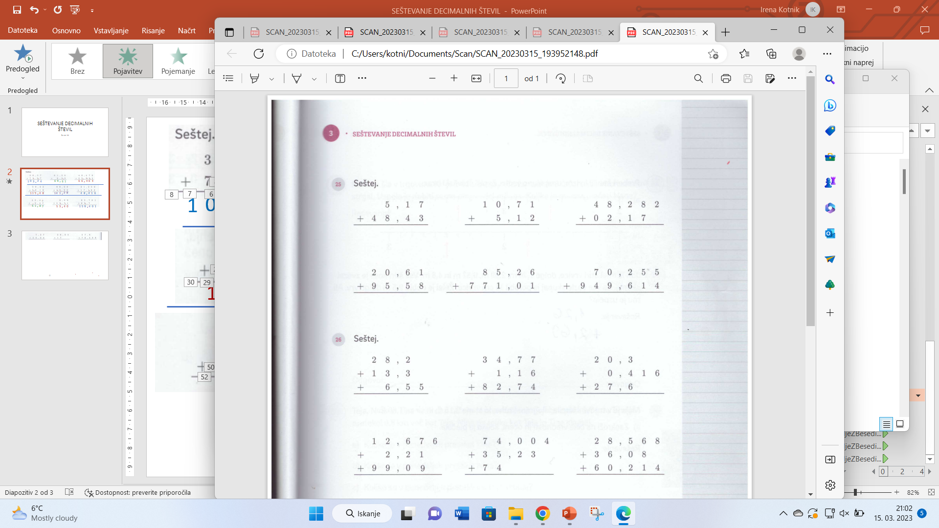
1
1
1
3 5 , 3 5
5 3 , 0 5
1 2 8 , 2 8 9
5 3 , 6 0
1 5 , 8 3
5 0 , 4 5 2
1 1 6 , 1 9
8 5 6 , 2 7
1 0 1 9 , 8 6 9

Slide 4
0
0
0
0
0
0
0
4 8 , 0 5
1 1 8 , 6 7
4 8 , 3 1 6
0
0
0
0
,
0
0
0
1 1 3 , 9 7 6
1 8 3 , 2 3 4
1 2 4 , 8 6 2

Slide 5
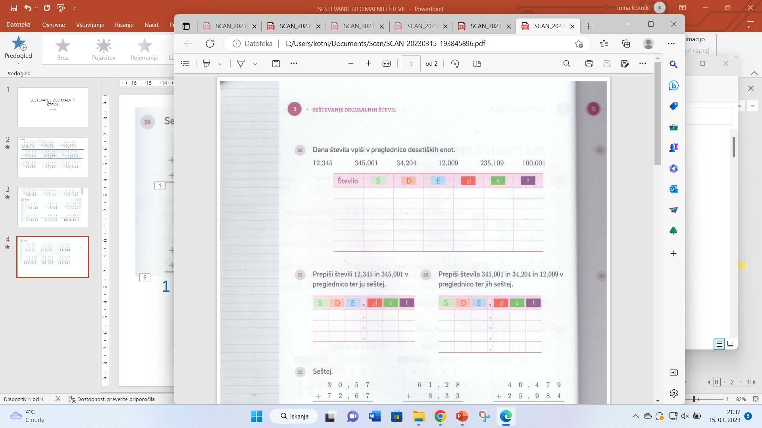
1 2 3 4 5
3 4 5 0 0 1
3 4 2 0 4
1 2 0 0 9
2 3 5 1 0 9
1 0 0 0 0 1
,

Slide 6
1 2 3 4 5
3 4 5 0 0 1
3 4 5 0 0 1
3 4 2 0 4
,
3 5 7 3 4 6
1 2 0 0 9
,
3 9 1 2 1 4

Slide 7
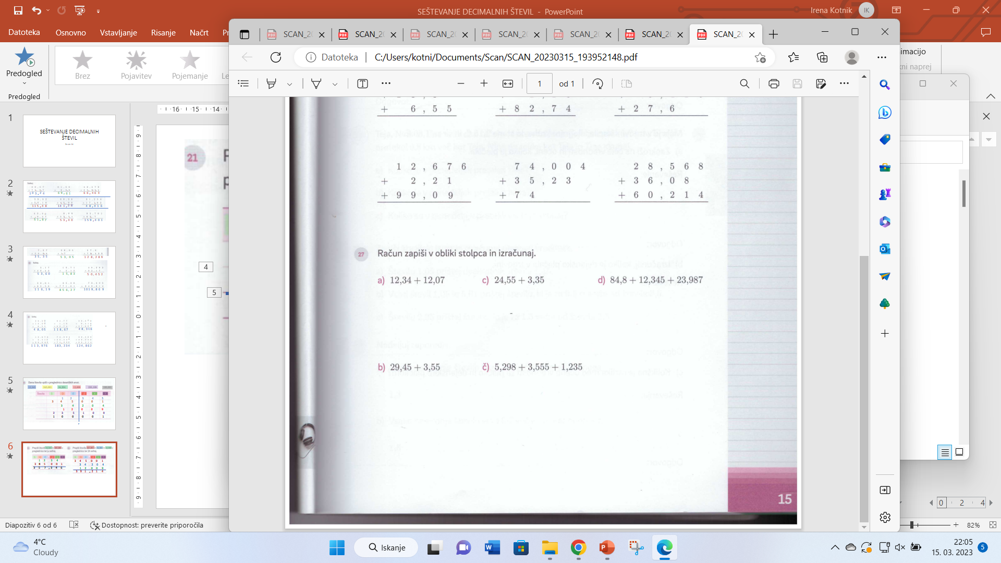
D
E
s
D
E
d
s
PRAVILA pisnega seštevanja decimalnih števil.
d
- Števke podpisujemo eno pod drugo.
- Upoštevamo mestne vrednosti števk, desetino pišemo pod
desetino, stotino pod stotino , tisočino pod tisočino, ….,
enico pod enico, desetico pod desetico, stotico pod stotico,… .
D
d
s
E
12,34
+ 12,07
- Decimalno vejico zapišemo pod decimalno vejico.
24,41
= 33
= 27,9
24,55
+ 3,55
29,45
+ 3,55
27,90
33,00
Odvečne ničle

Slide 8
84,8
+ 12,345
+ 23,987
0
0
5,298
+ 3,555
+ 1,235
121,132
10,088
D
E
d
s
E
d
S
D
E
d
s
t
S
D
E
S
D
E
d
s
t
45,76 + 5,9 + 385,975+ 543 =
4 5 , 7 6
0
0
0
0
5 , 9
Domača naloga
Učbenik stran 101/ nal 1, 2
3 8 5 , 9 7 5
,
5 4 3
0
0
0
9 8 0 , 6 3 5

